Slide 1
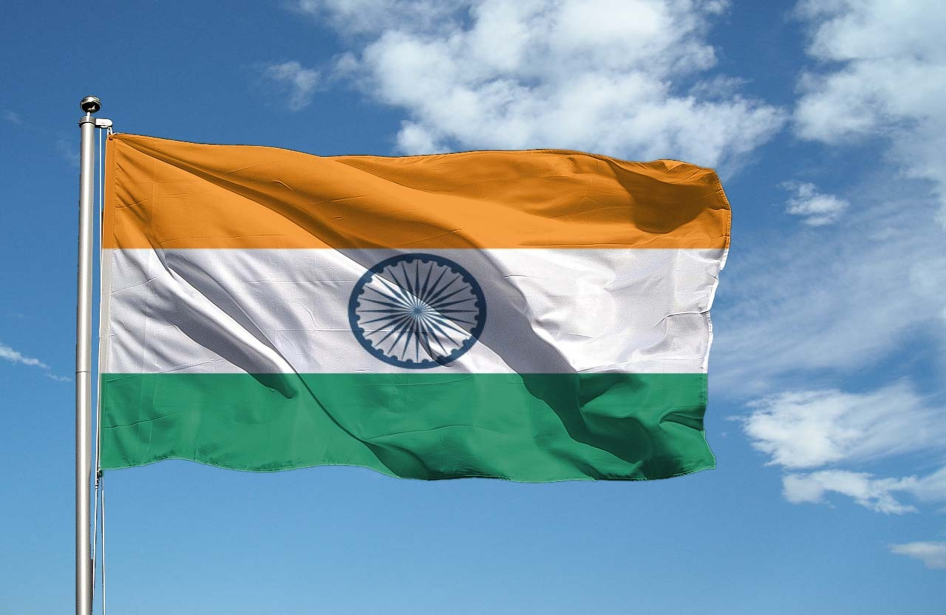
INDE
Présenté par Alice, Meerab et Amelia

Slide 2
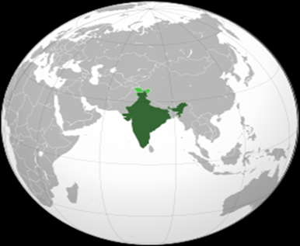
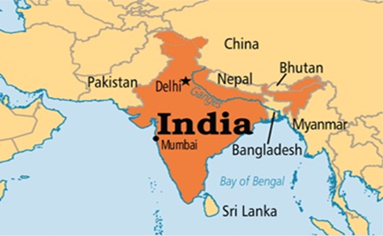

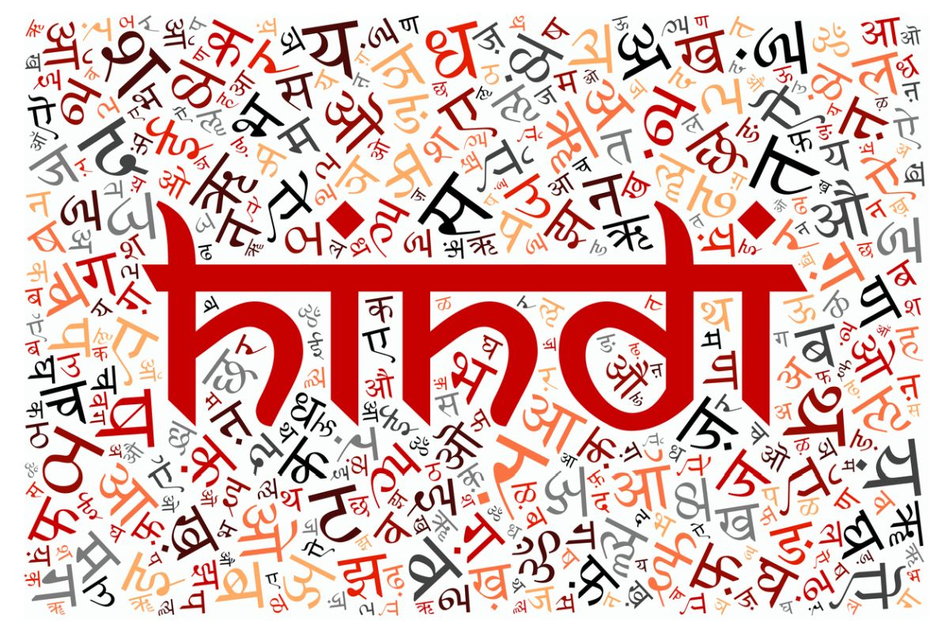
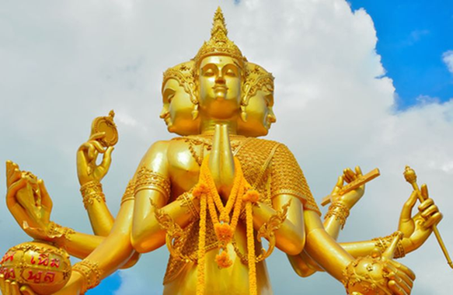
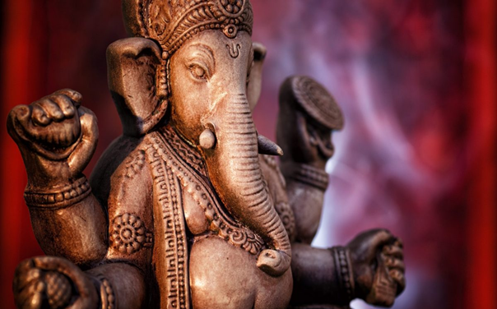
OÙ SE TROVE L’INDE:
l’Inde fait partie de l’Asie et est située au nord de l'équateur.
LA LANGUE:
Les langues officielles sont l'hindi et l'anglais.
LA RELIGION:
la religion la plus pratiquée est l'hindouisme.

Slide 3
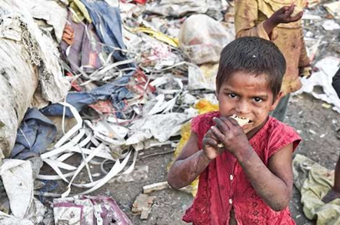
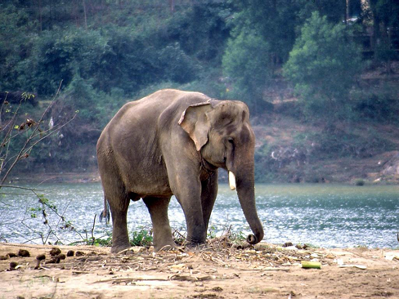

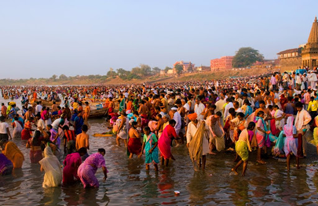
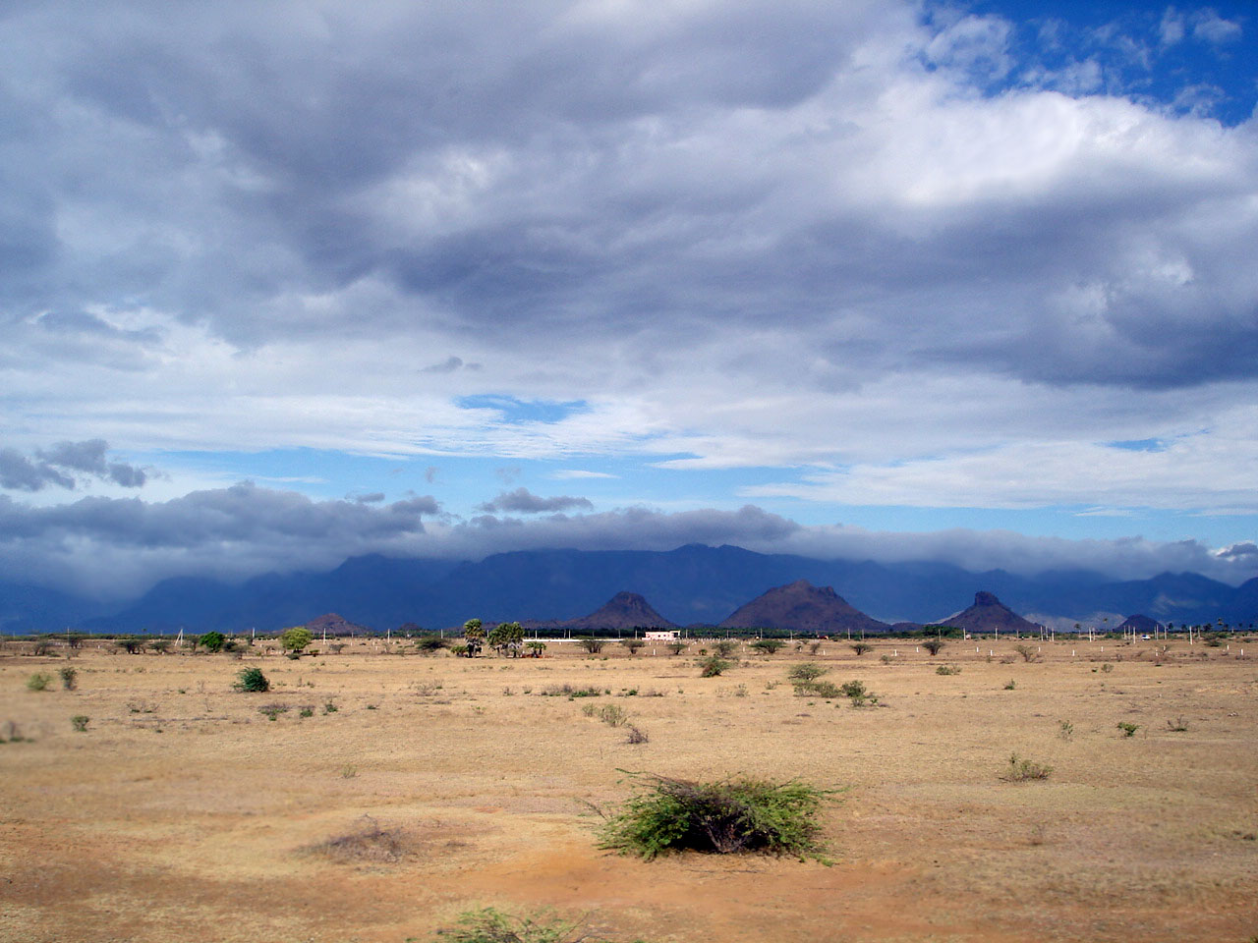
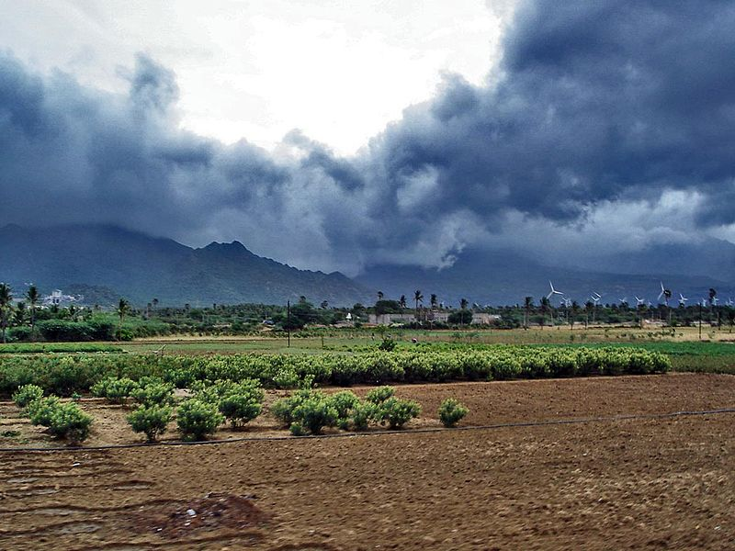
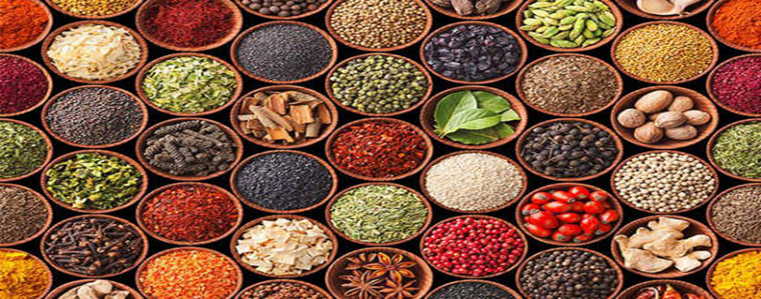
L’INDE:
LA FLORE ET LA FAUNE:
l’Inde est le deuxième pays le plus peuplé mais c'est un pays très pauvre.
la flore et la faune sont nombreuses. L'animal national est l'éléphant.
LE CLIMAT:
Le climat est humide pendant la mousson et le reste des saisons ont un climat sec, les températures sont très élevées, certaines saisons dépassent 40 degrés.
LA CUISINE:
La cuisine indienne est caractérisée par de nombreuses épices et certaines d’elles sont arrivées ici en Europe (comme le curry, le curcuma, le gingembre, la cannelle, etc.)

Slide 4
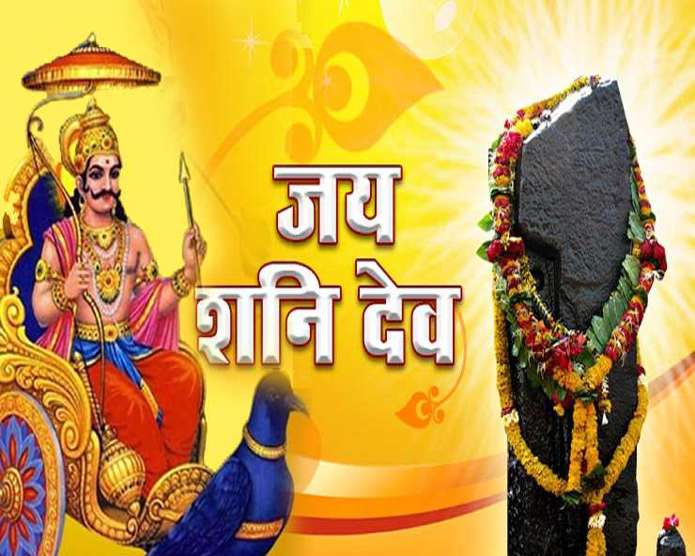
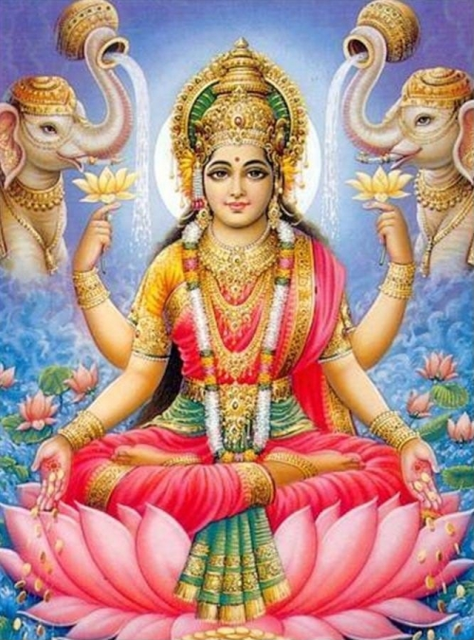
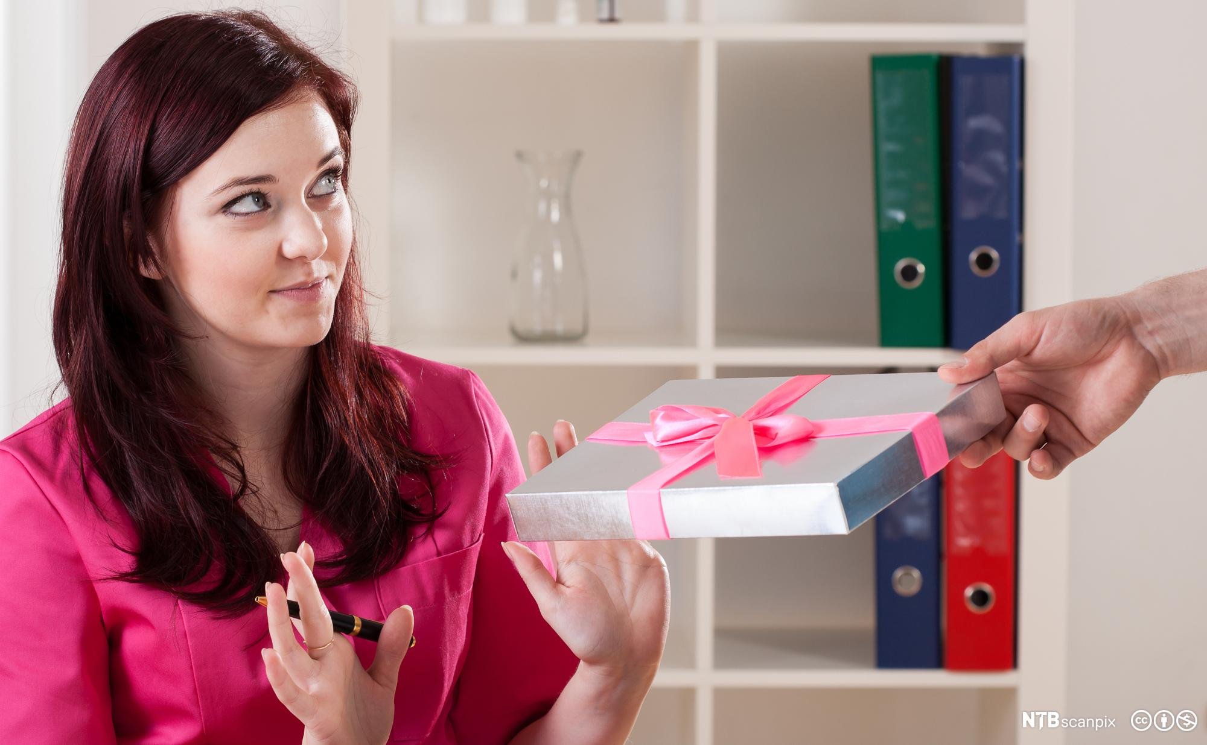
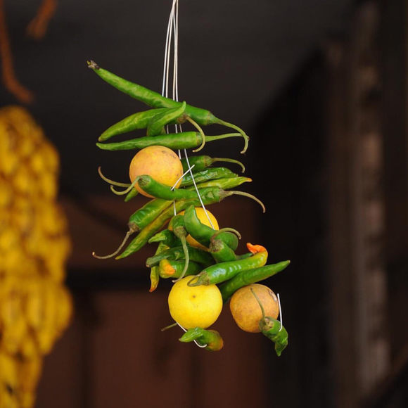
SUPERSTITIONS
Les superstitions sont une chose très importante en Inde.
Aujourd'hui, nous allons vous parler de quelques superstitions:
POUR ÉVITER LA MALCHANCE:
1) Ne portez pas de nouveaux vêtements le samedi parce que ça porte malchance.
2) Ne nettoyez pas la maison la nuit de peur d'effrayer la divinité Lakshi.
3) N'acceptez jamais des cadeaux de la main gauche.
4) Des piments ou du citron sont accrochés (=appesi) à l'intérieur de la voiture ou sur les portes des maisons pour chasser le mal.
5) Des nombreux avions n'ont pas la ligne 13, pour éviter toute association avec ce nombre malheureux.

Slide 5
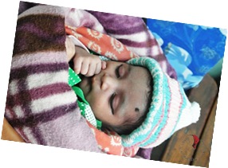
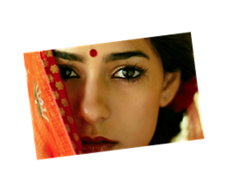
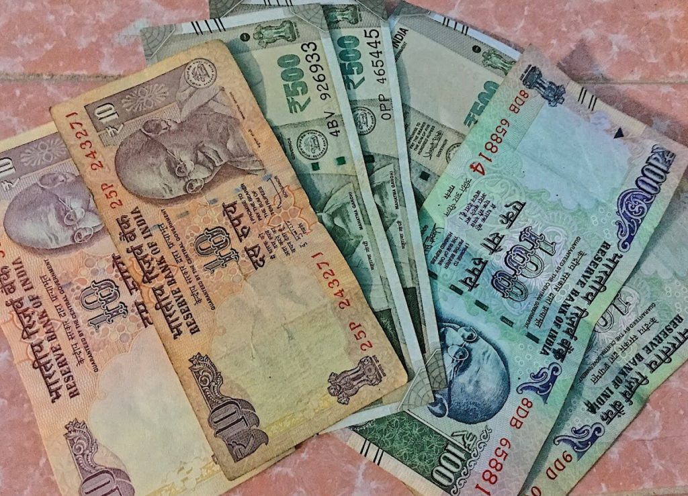

6) Les mères indiennes peignent une tache noire sur le visage de leur bébé pour le protéger de l'envie et du mauvais œil.
7)Le point rouge que les femmes montrent sur leur front indique qu'elles sont mariées et sert à protéger leur relation de la négativité
DES SUPERSTITIONS QUI ATTIRENT LA CHANCE:
8) En Inde, lorsque vous ressentez un picotement (=formicolio) dans votre main droite, vous savez que vous recevrez bientôt un cadeau ou de l'argent.
9) Les gens ont tendance à jeûner le lundi pour réussir sur le plan professionnel. Sinon, la protection des dieux n'est pas assurée. De même, les étudiants qui doivent passer un examen mangent du yaourt avant de quitter la maison pour passer un bon examen.
10)Si vous voyez une femme quitter la maison, la chance est de votre côté.
11) Si une femme qui pétrit du pain laisse tomber un morceau de pâte, c'est le signe qu'elle aura bientôt des visiteurs.

Slide 6

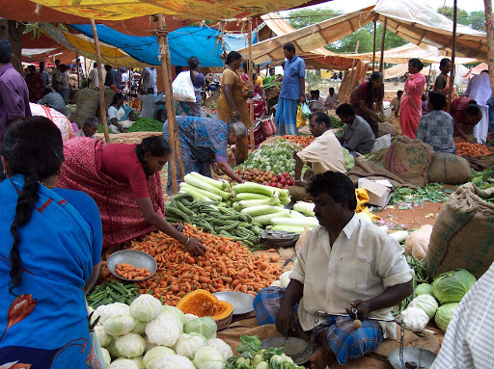
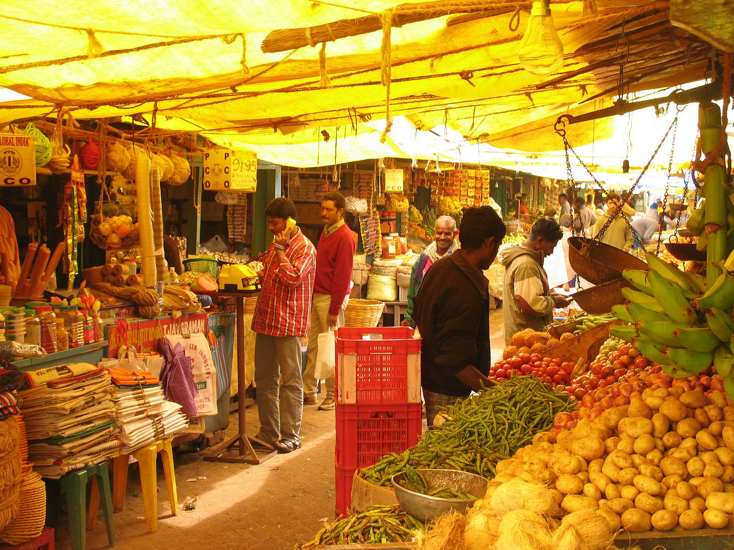
SIGNES PRÉMORATIFS:
12) Si quelqu'un à côté de vous éternue, cela signifie que quelqu'un de loin pense à vous. Pour savoir de qui il s'agit, demandez à la personne qui a éternué de dire un chiffre et de voir quelle lettre de l'alphabet correspond à ce chiffre, cette lettre est l'initiale du nom de la personne qui pense à vous.
13)Si quelqu'un vous appelle en sortant, c'est un signe que vous ne ferez rien de ce que vous avez prévu.
COMMERÇANT ET CLIENT:
14) Les commerçants s'efforcent de vendre autant que possible au premier client de la journée. Si cela n'achète pas, votre journée ne se passera pas bien.
15) Les clients doivent dépenser le moins possible le premier jour du mois ou risquer de dépenser une fortune au cours des 30 prochains jours

Slide 7

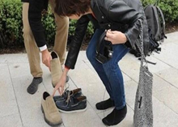
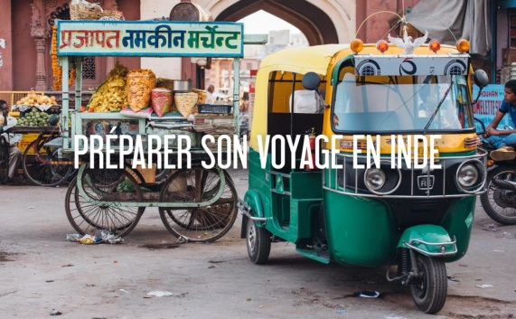

SOLUTIONS:
16) Pour un commerçant, laisser tomber des clés au sol est un signe de malchance, il doit donc les ramasser immédiatement et les ramener au niveau des yeux comme pour les embrasser. La même chose arrive aux étudiants avec des livres.
17) Si vous éternuez en sortant de la maison, vous devrez affronter une journée difficile. Pour éviter le pire, vous devrez enlever vos chaussures et les remettre.
UN VOYAGE CHANCEUX:
18) Pour faire un bon voyage, vous devez considérer vers quel point cardinal vous vous dirigez. Les lundis et samedis, évitez d'aller vers l'est, les mardis et mercredis vers le nord, les jeudis vers le sud et les vendredis et dimanches vers l'ouest. Et c'est très mauvais d'être de retour le neuvième jour du voyage.

Slide 8
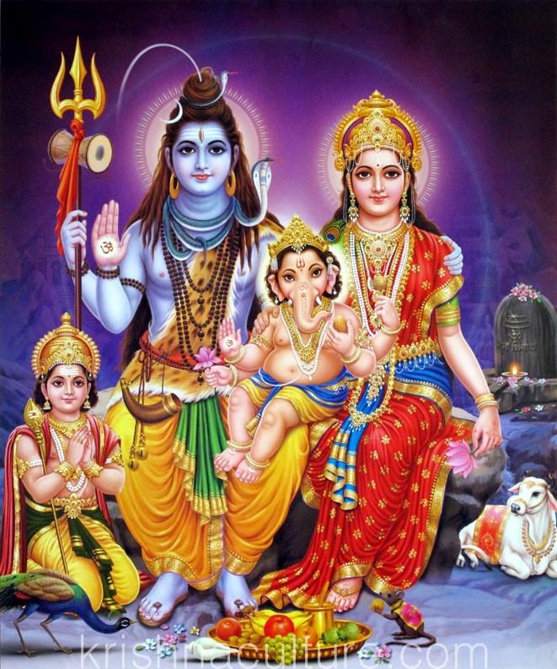
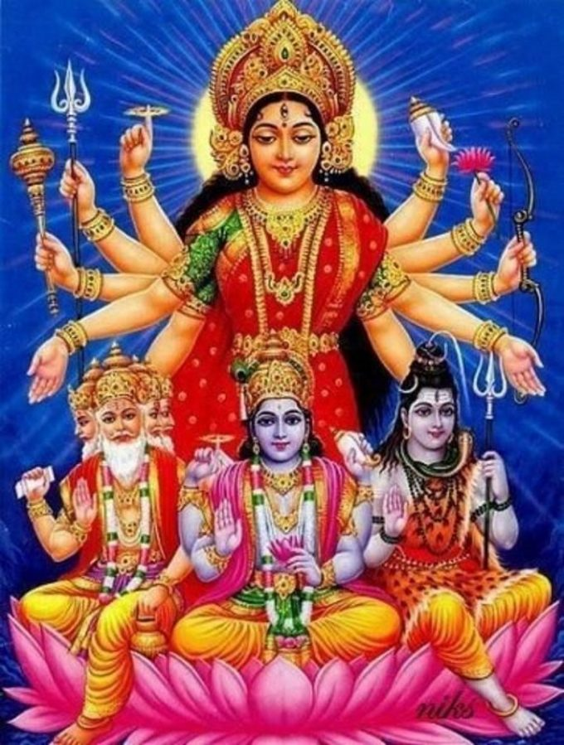
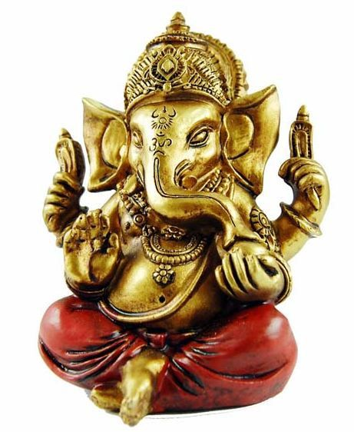
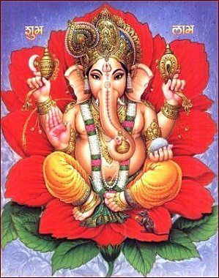
LÉGENDES
Il existe de nombreuses légendes et mythes en Inde. La plupart parlent d'animaux et de dieux. Et maintenant nous allons vous parler des deux légendes.
LA LÉGENDE DU DIEU GANESH
Ganesh est un protecteur et une divinité de bon augure. La légende raconte qu'il est le fils de Shiva et Parvati, deux dieux, qui le crée pour le mettre en garde devant sa salle de bain. C'est un bel enfant qui remplit tellement ses fonctions avec diligence que Shiva lui-même est incapable d'entrer dans la salle de bain. Ce dernier dans un accès de colère lui coupe la tête. Parvati est furieux, les gens autour contactent les divinités qui suggèrent de se déplacer vers le nord et de ramener la tête du premier être qu'ils trouvent. C'est un éléphant dont la tête est coupée et Ganesh prend cet aspect. Les gens gardent maintenant sa statue à l'intérieur de leurs maisons ou de leurs temples pour leur protection

Slide 9
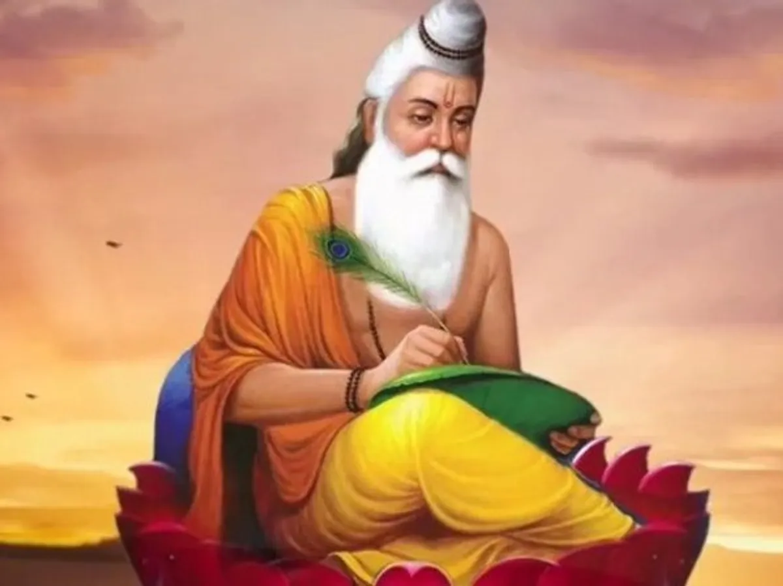
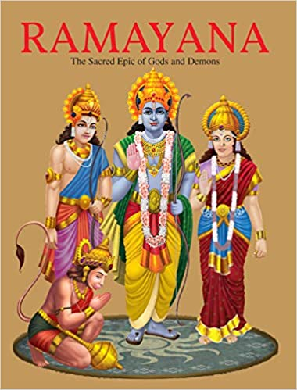
LA MALÉDICTION DE VALMIKI
Valmiki est vénéré comme Adi Kavi ou comme le premier poète. Un jour, le sage a vu un chasseur abattre un oiseau mâle avec une flèche. Incapable de supporter la mort de son partenaire, même l'oiseau femelle meurt de douleur. Rongé par la colère et la douleur elle-même, Valmiki lança une malédiction sur le chasseur, qu'il prononça inconsciemment dans un mètre poétique.
Plus tard dans la journée, le dieu Brahma est apparu devant Valmiki et l'a exhorté à écrire l'Histoire du Seigneur Rama juste dans ce mètre, et ainsi l'épopée Ramayana est née.

Slide 10
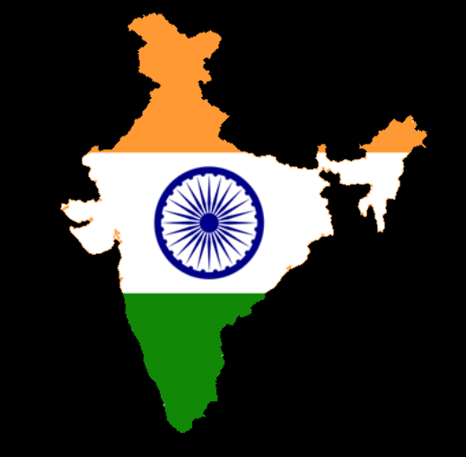
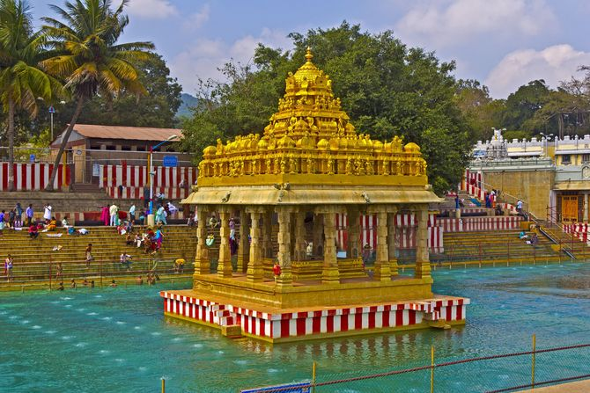
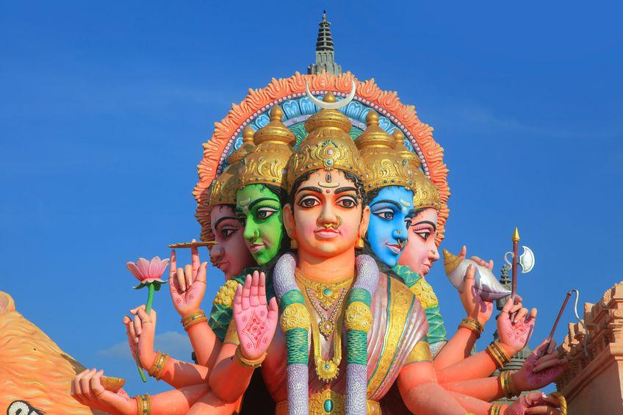
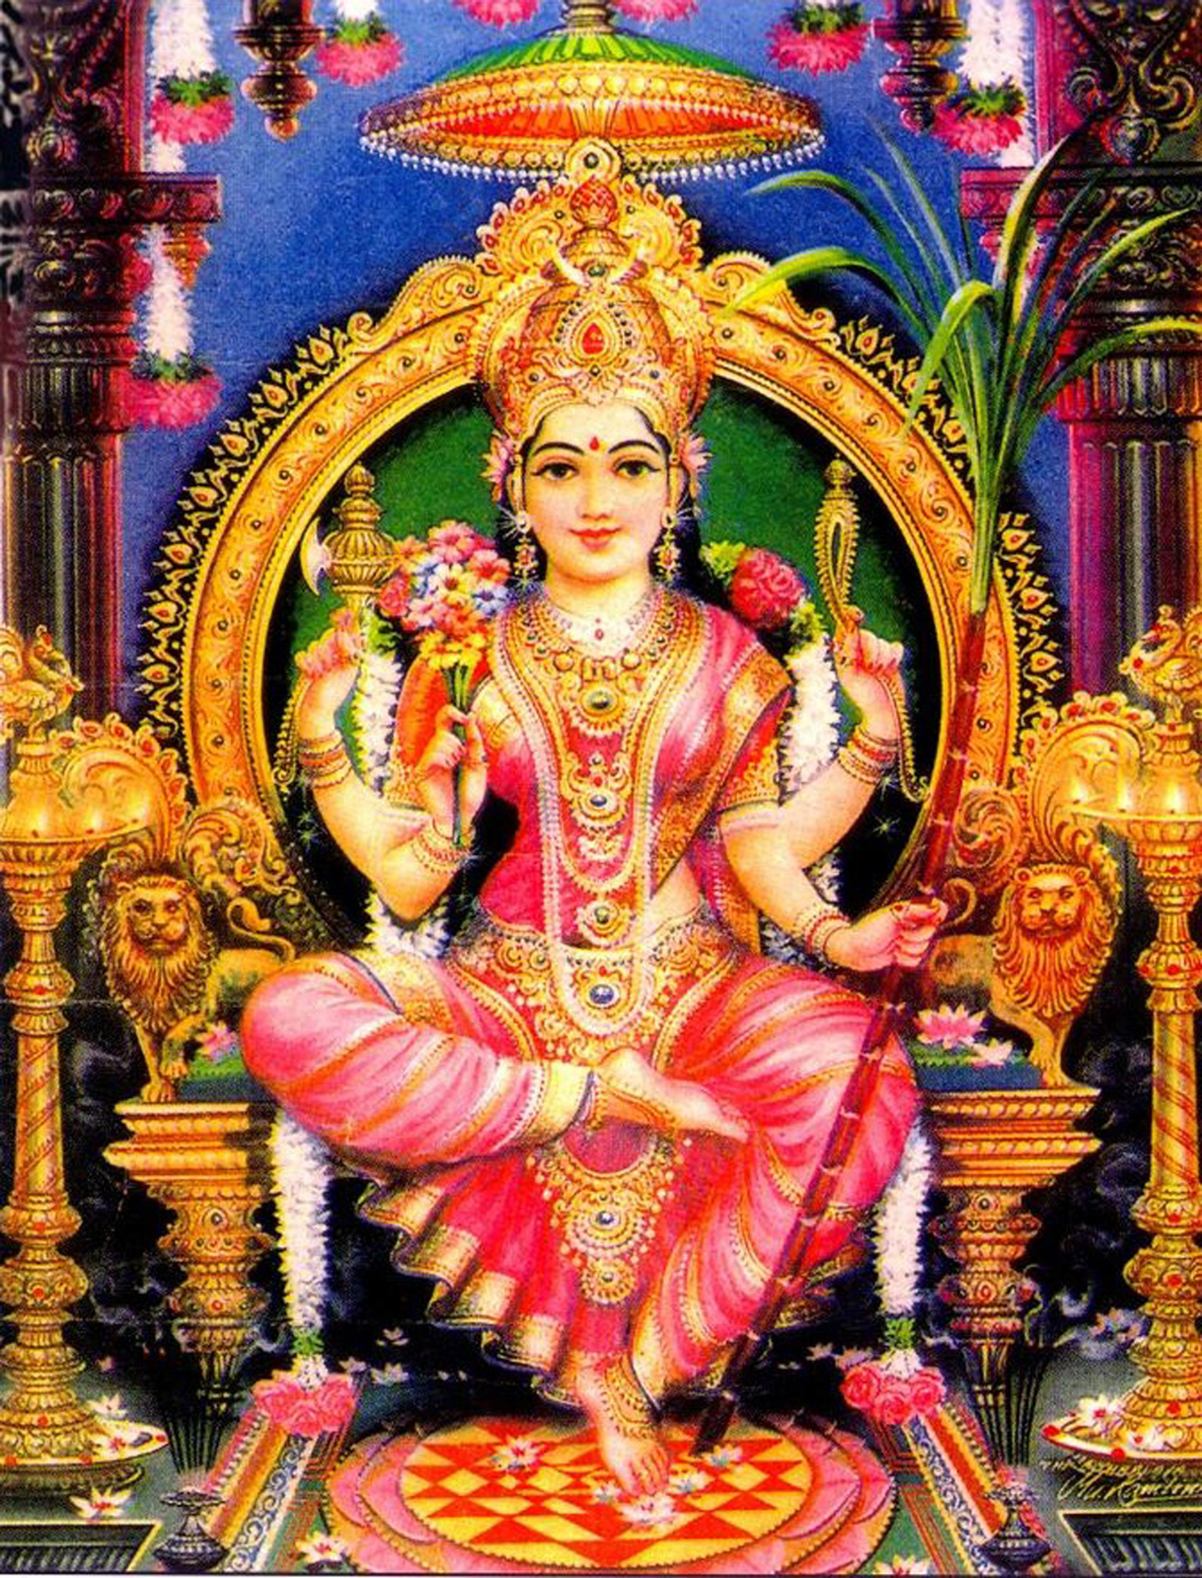
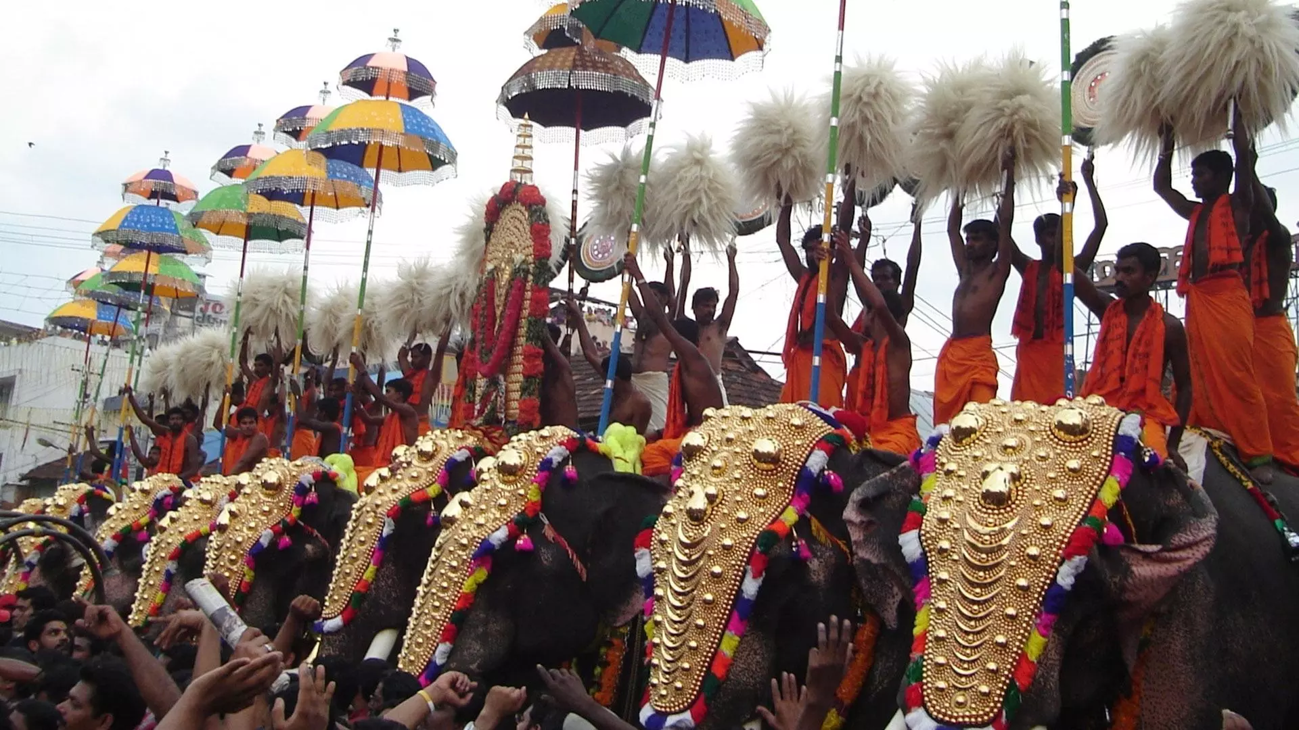
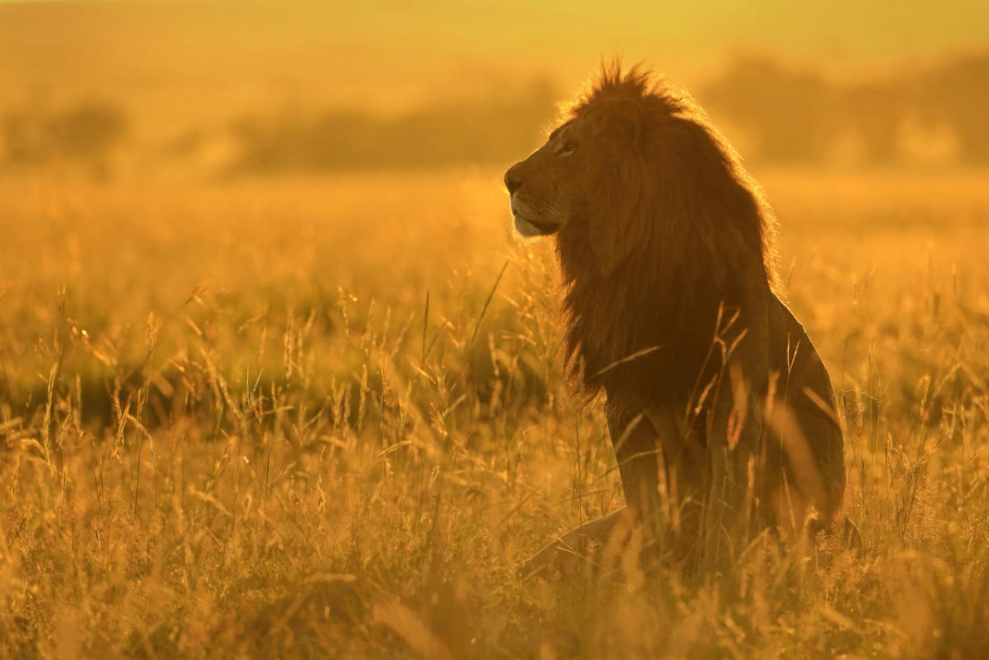
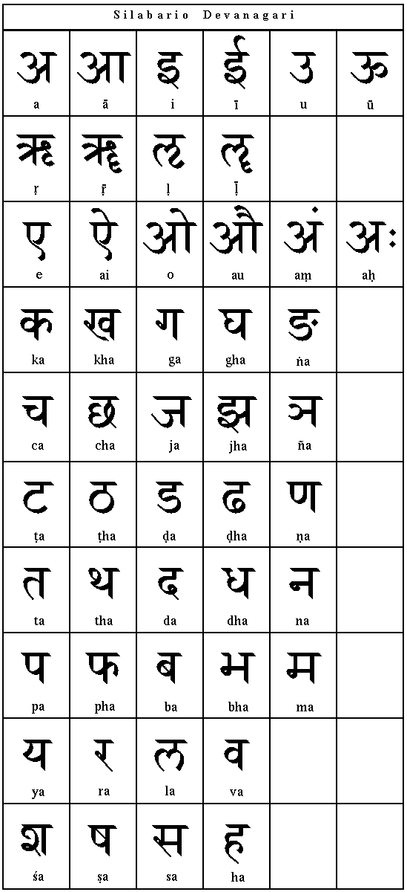
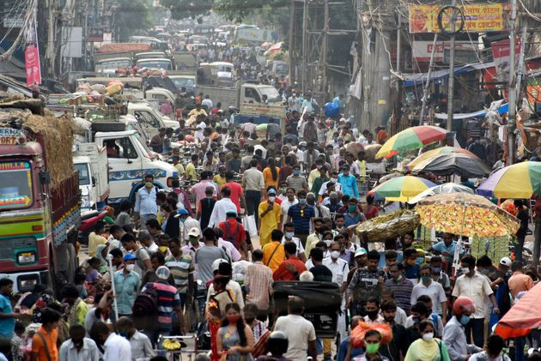
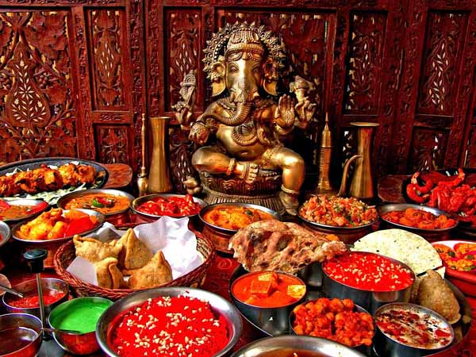
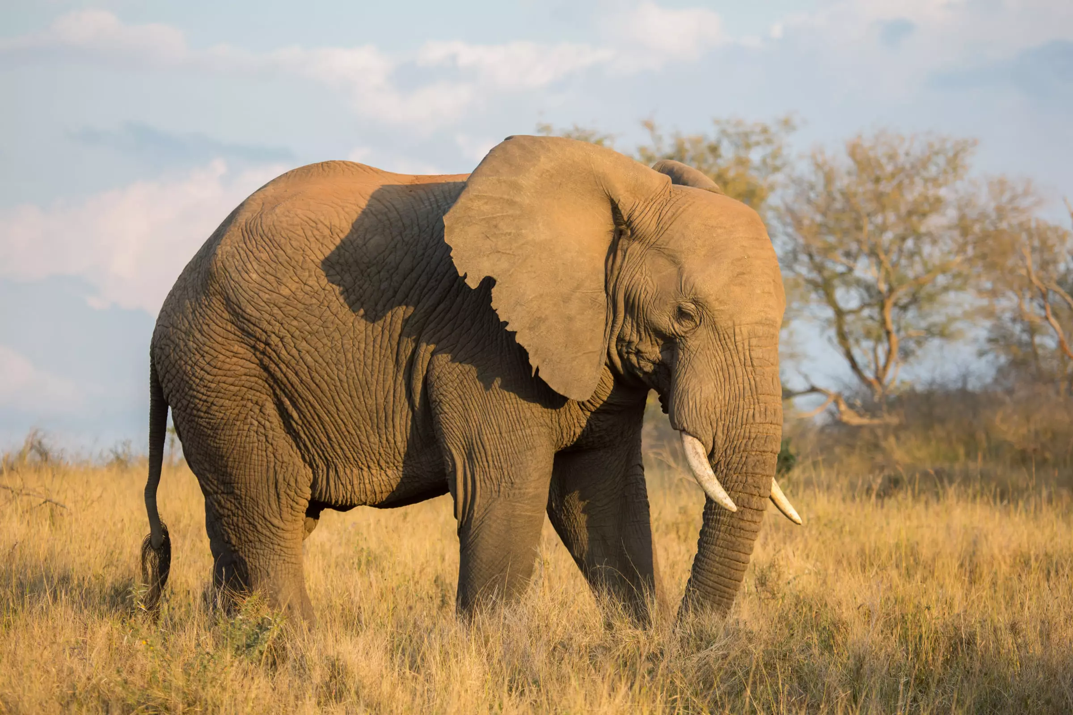

FIN

